Slide 1
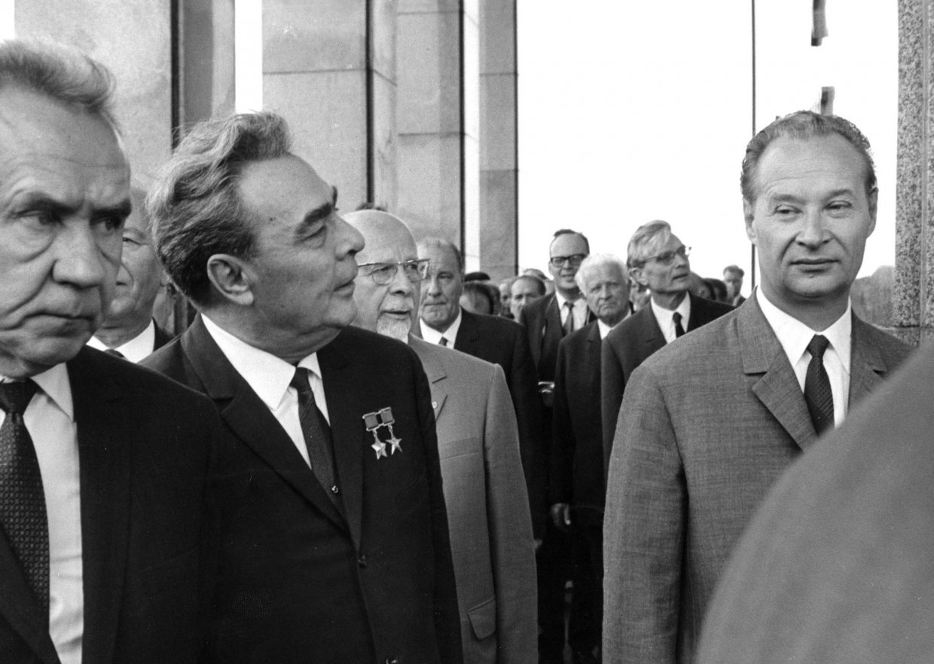
Tim Nitzschner
Konfrontation und Konkurrenz: Vom „Kalten Krieg“ bis „1968“
Verhältnis der beiden deutschen Staaten zur Tschechoslowakei bis zum „Prager Frühling“
Leonid Breschnew und Walter Ulbricht gegenüber Alexander Dubček in Bratislava (August 1968)
https://www.bpb.de/cache/images/8/274418_original.jpg?824CC

Slide 2
Gliederung:
Situation der Tschechoslowakei in der Nachkriegszeit
Tschechoslowakische Deutschlandpolitik bis zum Februarumsturz 1948
Beziehungen mit der DDR
Verhältnis zur Bundesrepublik
Reaktionen auf den „Prager Frühling“
Diskussionsfrage

Slide 3
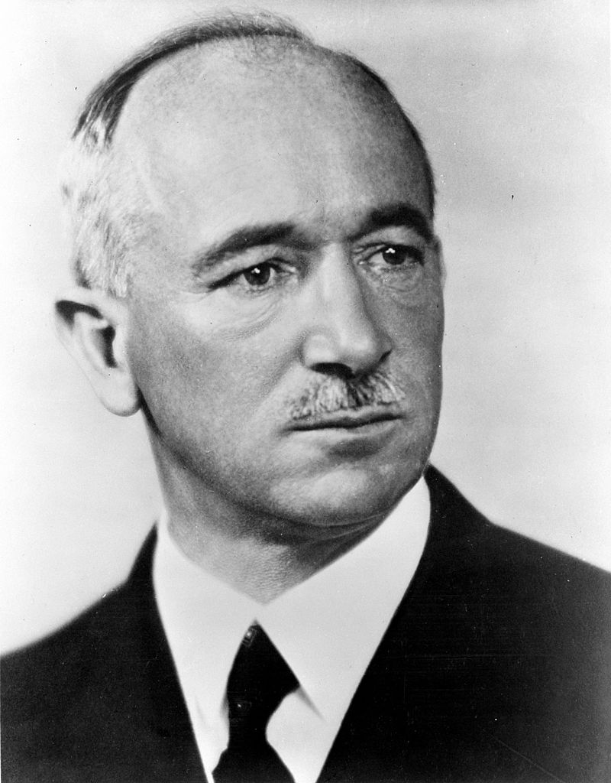
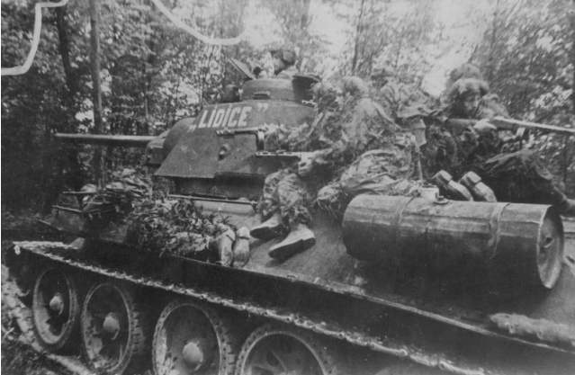
1. Situation der Tschechoslowakei in der Nachkriegszeit
Edvard Beneš, Staatspräsident 1935-38 und 1945-48
https://en.wikipedia.org/wiki/Edvard_Bene%C5%A1
• Wiedereinsetzung der Exilregierung in Kooperation mit der kommunistischen Partei
• Kaschauer Programm April 1945
• Zunehmende Entfremdung von den Westalliierten und Abhängigkeit von der UdSSR
• „Transfer“ der Sudetendeutschen (odsun); etwa 15.000-30.000 Todesfälle
T-34 „Lidice“ des tschechoslowakischen Korps der Roten Armee
https://www.vhu.cz/wp-content/uploads/2016/06/Tank-T-34-Lidice.jpg

Slide 4

2. Tschechoslowakische Deutschlandpolitik bis zum Februarumsturz 1948
• Deutschland nach wie vor als größte sicherheitspolitische Bedrohung wahrgenommen, trotz Besatzung
• geringer Handlungsspielraum: geringe Reparationen und keine Annektierung deutscher Gebiete in Schlesien
• ab 1947: Lockerung des Organisationsverbot von Vertriebenenverbänden in den westlichen Besatzungszonen → Befürchtung von Revanchismus
• Februarumsturz 1948: Außenpolitik weitgehend fortgeführt, aber
vermehrter Kontakt zur SBZ durch KSČ-Regime
„Der Teufel spricht Deutsch“; Broschüre der Zeitung Svobodné slovo (Freies Wort)
https://www.obalkyknih.cz/view?nbn=cnb000499200

Slide 5
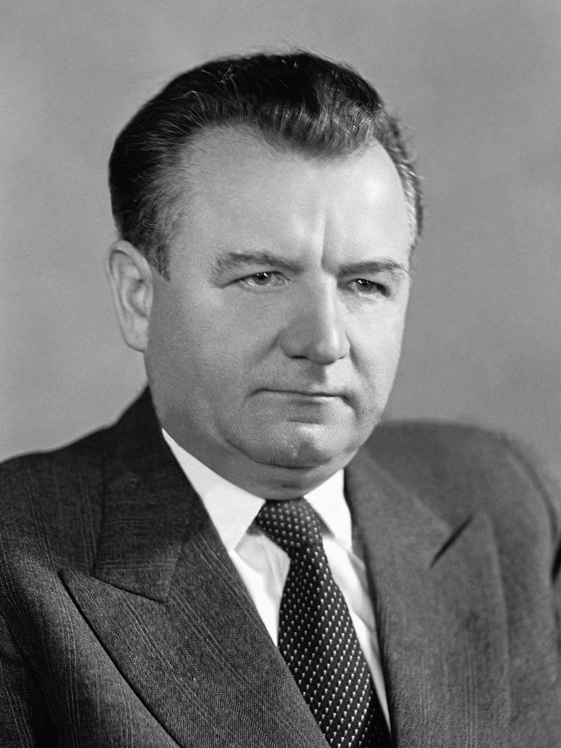
3. Beziehungen mit der DDR
• Klement Gottwald im Februar 1950: „Deutscher ist nicht gleich Deutscher“
• „Prager Deklaration“ im Juni 1950 zwischen DDR und ČSR
• erhöhter kultureller Austausch, aber dennoch distanzierte Haltung der Bevölkerung
• engeres Verhältnis im Zuge der westdeutschen Wiederbewaffnung und der Gründung des Warschauer Paktes
• Verschlechterung der Beziehung in den 60er Jahren („Konfliktreiche Kooperation“)
Klement Gottwald, Staatspräsident 1948-53
https://en.wikipedia.org/wiki/Klement_Gottwald

Slide 6
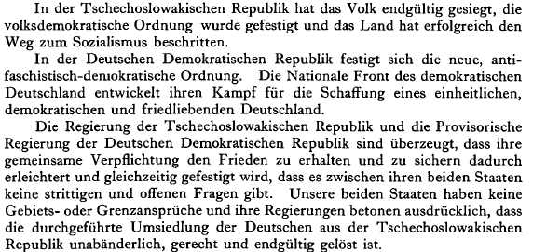
Ausschnitt aus „Deklaration der Regierung der Tschechoslowakischen Republik und der provisorischen Regierung der Deutschen Demokratischen Republik“ vom 23. Juni 1950:
In: United Nations, Treaty Series, Vol. 504, 1964, S. 163-167.

Slide 7
4. Verhältnis zur Bundesrepublik
• lange Zeit keine diplomatischen Beziehungen zur BRD aufgrund der Hallstein-Doktrin
• Entspannungskurs erst in den 60er Jahren, aber Schwierigkeiten durch Einfluss der Vertriebenenverbände in der Politik (v.a. die Sudetendeutsche Landsmannschaft)
• 1967 Aufbau von Handelsbeziehungen
• wirklicher Wandel erst mit Willy Brandts „neuer Ostpolitik“

Slide 8
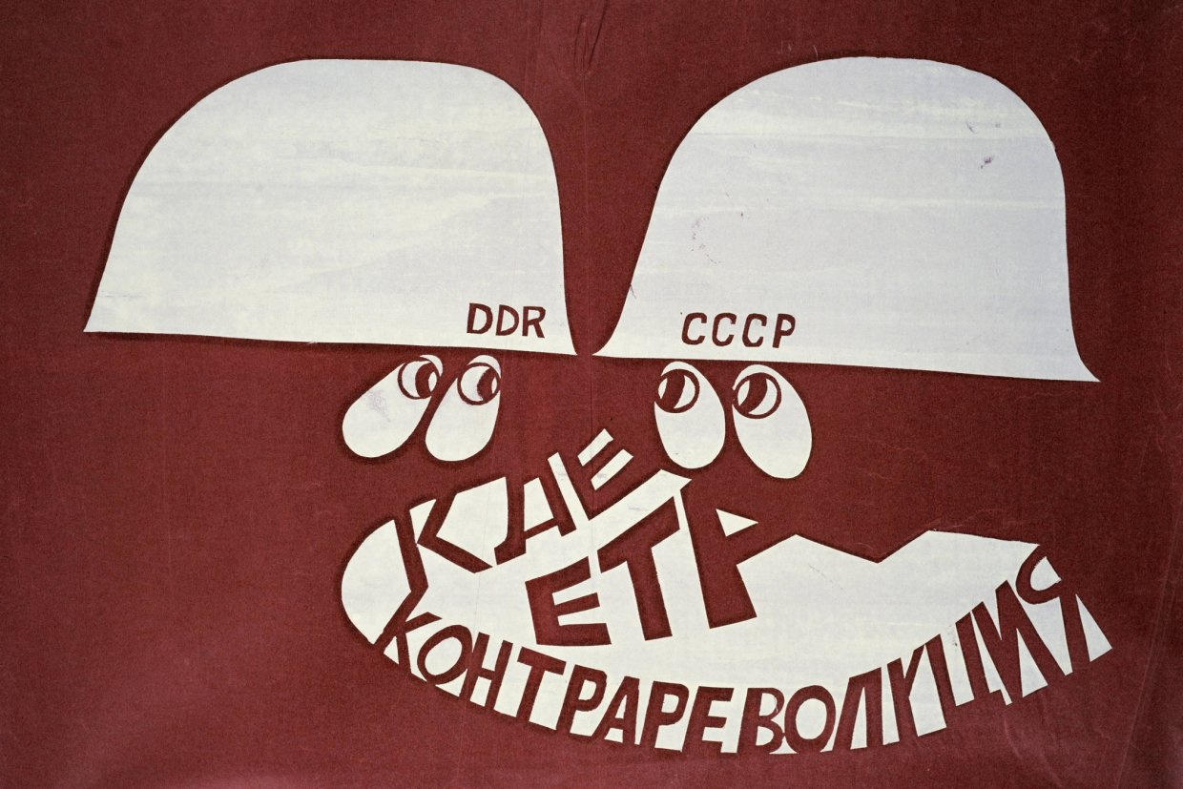
5. Reaktionen auf den „Prager Frühling“
BRD:
• Diplomatische Zurückhaltung, aber Besuche westdeutscher Politiker in Prag
• Außenminister Brandt: „Das Beste, was wir für Prag tun können, ist nichts zu tun“
DDR:
• Misstrauen gegenüber tschechoslowakischem Reformkurs und vermehrter Kontaktaufnahme mit Westdeutschland
• Klassifizierung als „Konterrevolution“
• NVA-Truppen nicht an Intervention des Warschauer Paktes beteiligt, aber ideologische Unterstützung von Seiten der DDR
Tschechisches Protestplakat gegen den Einmarsch der Truppen des Warschauer Paktes („Wo ist diese Konterrevolution?“)
https://www.bpb.de/cache/images/7/274417_original.jpg?088EF

Slide 9
6. Diskussionsfrage
Inwiefern beeinflussten die historischen Missstände die Beziehungen zwischen der Tschechoslowakei und den deutschen Staaten im Vergleich zur ideologischen Komponente?

Slide 10
Literatur
Brandes, Detlef et al. (Hrsg.): Wendepunkte in den Beziehungen zwischen Deutschen, Tschechen und Slowaken 1848-1989, Essen 2007.
Buchheim, Christoph et al. (Hrsg.): Die Tschechoslowakei und die beiden deutschen Staaten, Essen 2010.
Hofman, Birgit: Der „Prager Frühling“ und der Westen. Frankreich und die Bundesrepublik in der internationalen Krise um die Tschechoslowakei 1968, Göttingen 2015.
Kučera, Jaroslav: „Der Hai wird nie wieder so stark sein“. Tschechoslowakische Deutschlandpolitik 1945- 1948, Dresden 2001.
Řezník, Miloš; Rosenbaum, Katja (Hrsg.): DDR und ČS(S)R. Eine Beziehungsgeschichte am Anfang, München 2012.

